Slide 1


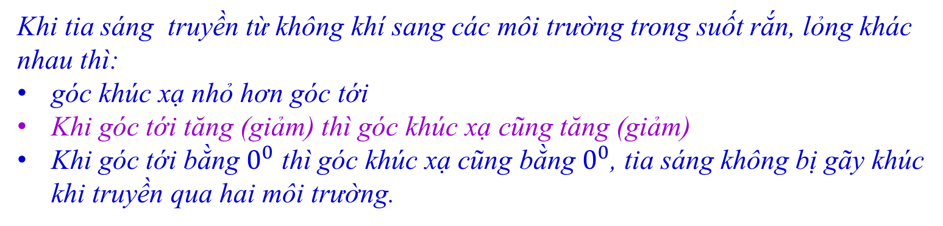
Kiểm tra bài cũ
Câu 1
Nêu kết luận về ánh sáng khi truyền từ không khí sang các môi trường rắn, lỏng khác nhau?
Khi tia sáng truyền từ không khí sang các môi trường trong suốt rắn, lỏng khác nhau thì:
góc khúc xạ nhỏ hơn góc tới
Khi góc tới tăng (giảm) thì góc khúc xạ cũng tăng (giảm)
Khi góc tới bằng $0^{0}$ thì góc khúc xạ cũng bằng $0^{0}$, tia sáng không bị gãy khúc khi truyền qua hai môi trường.
Câu 2
Xét một tia sáng truyền từ không khí vào nước. Thông tin nào sau đây là sai?
A
Góc tới luôn luôn lớn hơn góc khúc xạ.
Rất tiếc, bạn sai rồi.
B
Khi góc tới tăng thì góc khúc xạ cũng tăng.
Rất tiếc, bạn sai rồi.
C
Khi góc tới bằng 0⁰ thì góc khúc xạ cũng bằng 0⁰.
Rất tiếc, bạn sai rồi.
D
Khi góc tới bằng 45⁰ thì góc khúc xạ bằng 45⁰
Hoan hô, bạn đúng rồi.

Slide 2

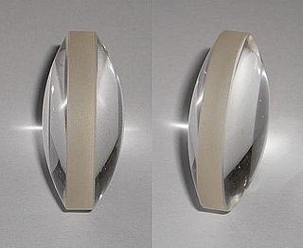
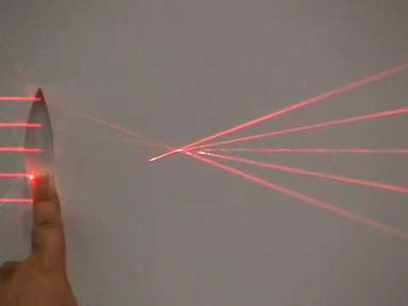
Tiết 47- Bài 42: THẤU KÍNH HỘI TỤ

Slide 3
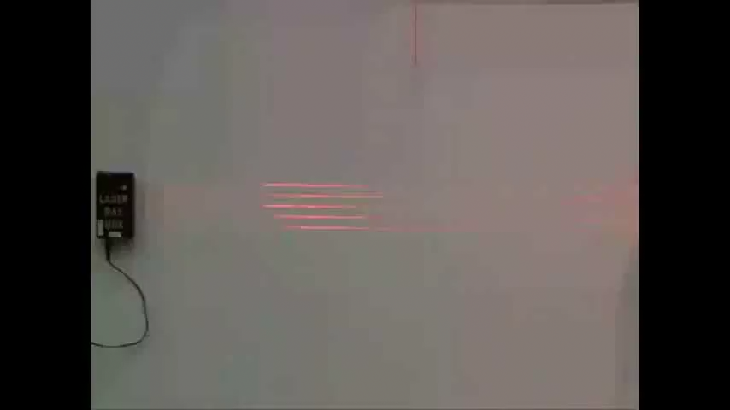
I. Đặc điểm của thấu kính hội tụ:
1. Thí nghiệm:

Slide 4
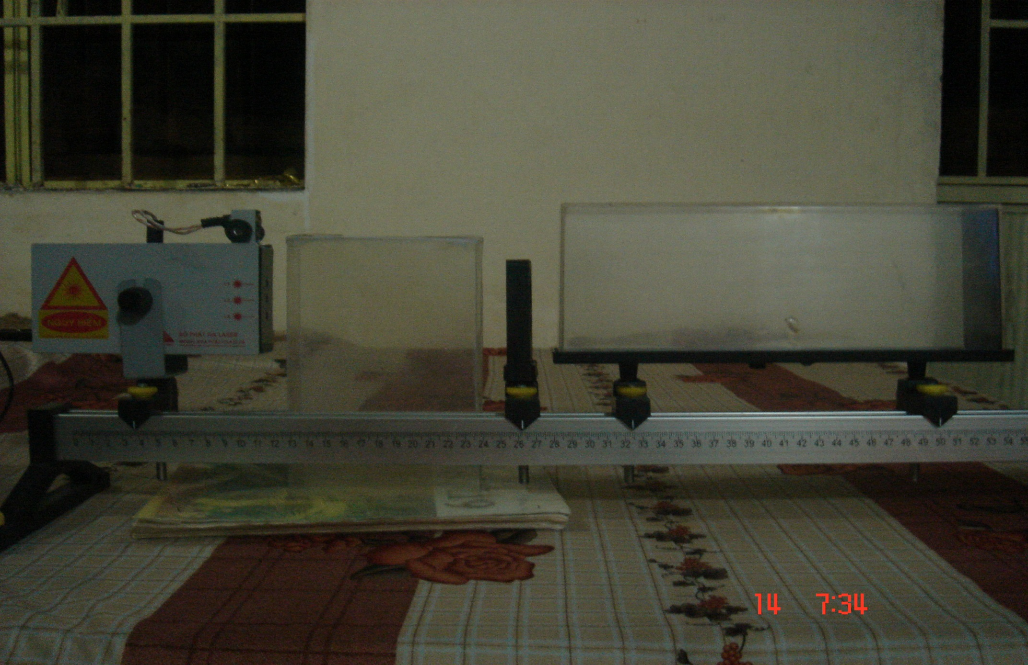
I. Đặc điểm của thấu kính hội tụ:
1. Thí nghiệm: (hình 42.2)
Hộp chứa khói giúp nhìn thấy tia laze
Thấu kính hội tụ
Đèn phát ra tia Laze

Slide 5
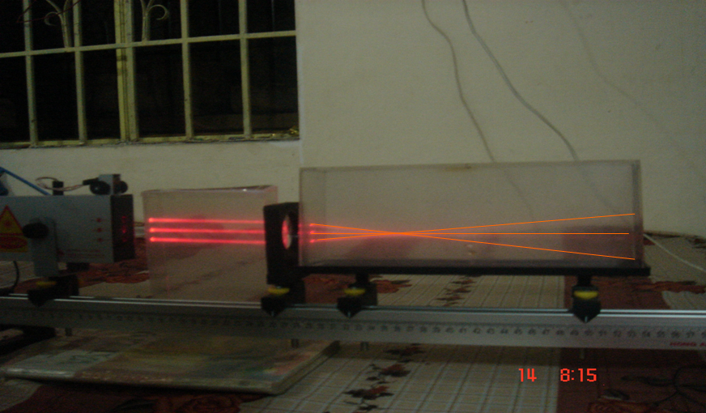

I. Đặc điểm của thấu kính hội tụ:
1. Thí nghiệm: (hình 42.2)
Chiếu một chùm sáng song song theo phương vuông góc với mặt một thấu kính
Chùm tia khúc xạ ra khỏi thấu kính là chùm hội tụ
C1: Chùm tia khúc xạ ra khỏi thấu kính có đặc điểm gì mà người ta lại gọi thấu kính này là thấu kính hội tụ?

Slide 6
I. Đặc điểm của thấu kính hội tụ:
1. Thí nghiệm: (hình 42.2)
Tia ló
Tia tới
Tia sáng đi tới thấu kính gọi là tia tới. Tia khúc xạ ra khỏi thấu kính gọi là tia ló.
C2.Hãy chỉ ra tia tới, tia ló trong thí nghiệm?

Slide 7
I. Đặc điểm của thấu kính hội tụ:
1. Thí nghiệm: (hình 42.2)
Nhận xét: Chiếu chùm tia tia tới song song và vuông góc với mặt phẳng thấu kính thì chùm tia ló hội tụ tại một điểm nên thấu kính này được gọi là thấu kính hội tụ
Thấu kính hội tụ.
2. Hình dạng của thấu kính hội tụ:
TKHT:
Có phần rìa mỏng hơn phần giữa.
Làm bằng vật liệu trong suốt.
Hình dạng:
- Kí hiệu:
C3. Quan sát hình, so sánh độ dày phần rìa so với phần giữa của TKHT.
Vật liệu làm TKHT?

Slide 8
II. Trục chính, quang tâm, tiêu điểm, tiêu cự của thấu kính hội tụ:
1. Trục chính:
(Δ)
C4. Quan sát lại thí nghiệm. Trong ba tia tới thấu kính, tia nào qua thấu kính truyền thẳng không bị đổi hướng?
Tia nằm ở giữa
Đường thẳng vuông góc với mặt phẳng của thấu kính đi qua điểm chính giữa của thấu kính gọi là trục chính

Slide 9
II. Trục chính, quang tâm, tiêu điểm, tiêu cự của thấu kính hội tụ:
1. Trục chính:
(Δ)
2. Quang tâm:
(O)
Δ
O
Trục chính của TKHT đi qua điểm O trong thấu kính.
Điểm O gọi là quang tâm của thấu kính

Slide 10
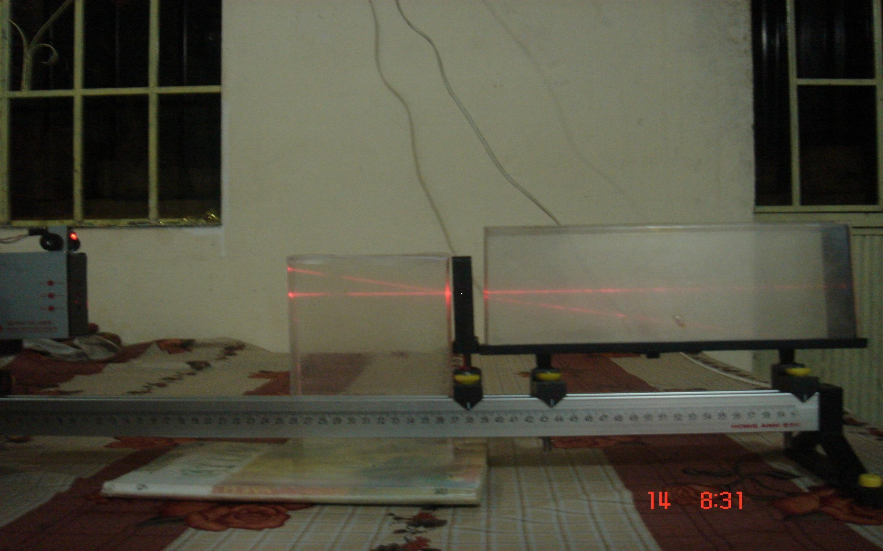
II. Trục chính, quang tâm, tiêu điểm, tiêu cự của thấu kính hội tụ:
1. Trục chính:
(Δ)
2. Quang tâm:
(O)
Δ
O
Thí nghiệm chiếu tia tới đến quang tâm O. Nhận xét tia ló ra khỏi thấu kính?
Tia ló tiếp tục truyền thẳng, không đổi hướng.

Slide 11
II. Trục chính, quang tâm, tiêu điểm, tiêu cự của thấu kính hội tụ:
1. Trục chính:
(Δ)
2. Quang tâm:
(O)
Δ
O
Tia tới đến quang tâm O
→ tia ló tiếp tục truyền thẳng theo phương của tia tới
3. Tiêu điểm:
F
F
•
C5. Quan sát lại thí nghiệm, điểm hội tụ của chùm tia ló nằm trên đường nào?
Tiêu điểm (F ) nằm cùng hay khác phía với tia tới?
Tiêu điểm (F ) nằm khác phía với tia tới
Điểm hội tụ nằm trên trục chính của thấu kính

Slide 12
II. Trục chính, quang tâm, tiêu điểm, tiêu cự của thấu kính hội tụ:
1. Trục chính:
(Δ)
2. Quang tâm:
(O)
Δ
O
Tia tới đến quang tâm O
→ tia ló tiếp tục truyền thẳng theo phương của tia tới
3. Tiêu điểm:
F
F
O

Slide 13
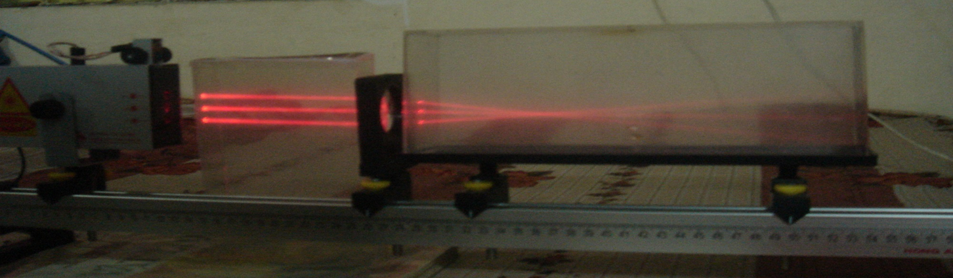
II. Trục chính, quang tâm, tiêu điểm, tiêu cự của thấu kính hội tụ:
1. Trục chính:
(Δ)
2. Quang tâm:
(O)
Δ
O
Tia tới đến quang tâm O
→ tia ló tiếp tục truyền thẳng theo phương của tia tới
3. Tiêu điểm:
F
và F’cách đều O
F’
•
C6. Chiếu chùm tia tới vào mặt bên kia của TKHT thì chùm tia ló có đặc điểm gì?
Cũng hội tụ tại một điểm nằm trên trục chính của thấu kính
Nằm khác phía với tia tới

Slide 14
II. Trục chính, quang tâm, tiêu điểm, tiêu cự của thấu kính hội tụ:
1. Trục chính:
(Δ)
2. Quang tâm:
(O)
Δ
O
Tia tới đến quang tâm O
→ tia ló tiếp tục truyền thẳng theo phương của tia tới
3. Tiêu điểm:
F
và F’ cách đều O
F
•
O
F’
F
•
•
O

Slide 15
II. Trục chính, quang tâm, tiêu điểm, tiêu cự của thấu kính hội tụ:
1. Trục chính:
(Δ)
2. Quang tâm:
(O)
Δ
O
Tia tới đến quang tâm O
→ tia ló tiếp tục truyền thẳng theo phương của tia tới
3. Tiêu điểm:
F
và F’cách đều O
F’
•
Chiếu tia tới song song với trục chính thì tia ló sẽ thế nào?
Tia ló đi qua tiêu điểm

Slide 16
II. Trục chính, quang tâm, tiêu điểm, tiêu cự của thấu kính hội tụ:
1. Trục chính:
(Δ)
2. Quang tâm:
(O)
Δ
O
Tia tới đến quang tâm O
→ tia ló tiếp tục truyền thẳng theo phương của tia tới
3. Tiêu điểm:
F
và F’ cách đều O
Tia tới đến song song với trục chính Δ
→ tia ló đi qua tiêu điểm
F
•
O
4. Tiêu cự:
f = OF = OF'
F’
F
•
•
O

Slide 17
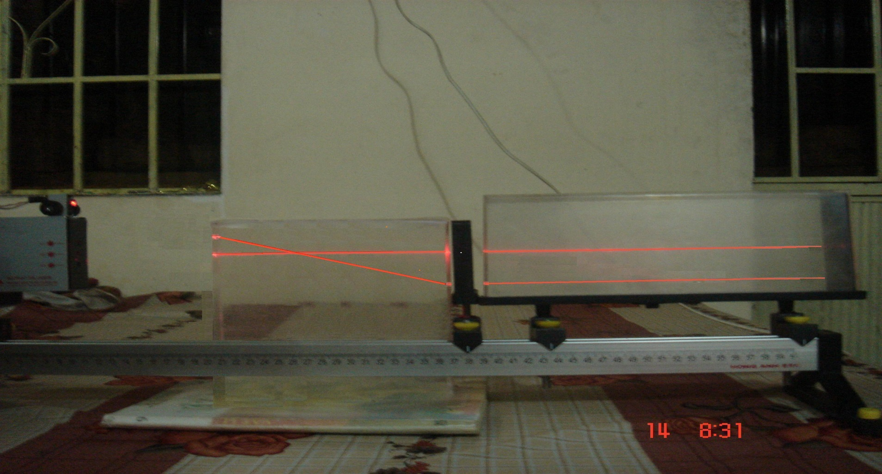
F
•
Cho tia tới đi qua tiêu điểm, Nhận xét tia ló?
Tia ló song song với trục chính.

Slide 18
II. Trục chính, quang tâm, tiêu điểm, tiêu cự của thấu kính hội tụ:
1. Trục chính:
(Δ)
2. Quang tâm:
(O)
Δ
O
Tia tới đến quang tâm O
→ tia ló tiếp tục truyền thẳng theo phương của tia tới
3. Tiêu điểm:
F
và F’ cách đều O
Tia tới đến song song với trục chính Δ
→ tia ló đi qua tiêu điểm
F
•
O
4. Tiêu cự:
f = OF = OF'
Tia tới đi qua tiêu điểm F
→ tia ló song song với trục chính.
F’
F
•
•
O

Slide 19
GHI NHỚ
Tìm từ thích hợp điền vào chỗ trống trong các câu sau:
mỏng hơn
+ Thấu kính hội tụ có phần rìa………………..…phần giữa
+ Một chùm tia tới song song với trục chính của TKHT cho chùm tia ló ………………….………………….
hội tụ tại một điểm của thấu kính.
Đường truyền của ba tia sáng đặc biệt qua thấu kính hội tụ:
tia ló tiếp tục truyền thẳng
Δ
O
+ Tia tới đến quang tâm thì ………….....................
F
F'
qua tiêu điểm.
+ Tia tới song song với trục chính thì tia ló………….…..
Δ
O
F
F'
song song với trục chính.
+ Tia tới qua tiêu điểm thì tia ló……………………………
Δ
O
F
F'
Notes:
19

Slide 20


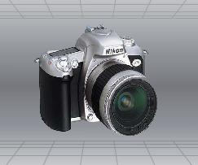

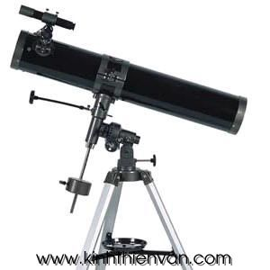

ỨNG DỤNG CỦA THẤU KÍNH HỘI TỤ

Slide 21
III. VẬN DỤNG
C7: Trên hình 42.6 có vẽ TKHT, quang tâm O, trục chính Δ, hai tiêu điểm F và F’, các tia tới 1, 2, 3. hãy vẽ các tia ló của các tia này?
S
F’
I
I
O
F
S’
Hình 42.6

Slide 22
III. VẬN DỤNG
C8: Trả lời câu hỏi bạn Kiên nêu ra ở phần mở bài?
Trả lời
Thấu kính hội tụ là thấu kính có phần rìa mỏng hơn phần giữa.
Nếu chiếu một chùm sáng tới song song với trục chính của thấu kính hội tụ thì chùm tia ló sẽ hội tụ tại một điểm

Slide 23
LUYỆN TẬP
1. Tia tới song song với trục chính của TKHT cho tia ló:
A
Đi qua điểm giữa quang tâm và tiêu điểm.
✓
B
Đi qua tiêu điểm.
C
Truyền thẳng theo phương của tia tới.
D
Song song với trục chính.

Slide 24
LUYỆN TẬP
2. Chùm tia ló của TKHT có đặc điểm:
A
Chùm song song.
✓
B
Lệch về phía trục chính so với tia tới.
C
Lệch ra xa trục chính so với tia tới.
D
Phản xạ ngay tại thấu kính.

Slide 25
LUYỆN TẬP
3. Tiêu cự của TKHT làm bằng thủy tinh có đặc điểm:
A
Thay đổi được.
B
Các thấu kính có tiêu cự như nhau.
✓
C
Không thay đổi được.
D
Thấu kính dày hơn có tiêu cự lớn hơn.

Slide 26
LUYỆN TẬP
4. Hãy ghép mỗi thành phần 1, 2, 3, 4 với một thành
phần a; b; c; d để thành một câu đúng
1
Thấu kính hội tụ là thấu kính có
a
Đối xứng nhau qua quang tâm.
2
Chùm tia tới song song với trục chính của thấu kính hội tụ cho
b
Phần giữa dầy hơn phần rìa.
3
Tia tới qua quang tâm của thấu kính hội tụ
c
Tiếp tục truyền thẳng theo phương của tia tới.
4
Mỗi thấu kính đều có hai tiêu điểm
d
Chùm tia ló đều qua tiêu điểm của thấu kính.

Slide 27

HƯỚNG DẪN VỀ NHÀ
1. Học thuộc nội dung bài học
2. Làm bài tập SBT
3. Đọc trước nội dung bài 43: “Ảnh của một vật tạo bởi thấu kính hội tụ”
KCT

